Slide 2
«ИШЫТРЕВЕРЕП»
«ПЕРЕВЕРТЫШИ»

Slide 3
Например, из слова “док” можно получить слово “код”, а из слова “иголка” - “логика”. Каждое правильное составленное слово оценивается в 1 балл. (максимум 15 баллов за конкурс).
Лакатог.
Граммпора.
Вредайр.
Омемд
Лайботик.
Лайф.
Макросмехи.
Мельдо.
Накал.
Нимотор.
Ортоклоп.
Ссорроцеп
Киконол
Ченстевир
Стийкджо
Каталог
Программа
Драйвер
Модем
Килобайт
Файл
Микросхема
Модель
Канал
Монитор
Протокол
Процессор
Колонки
Винчестер
Джойстик

Slide 4
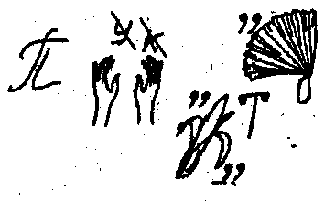
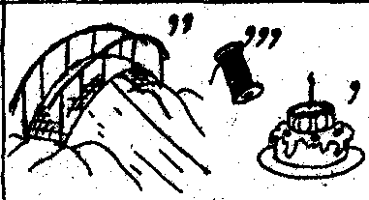
Конкурс болельщиков

Slide 5
«Аннотации»

Slide 6
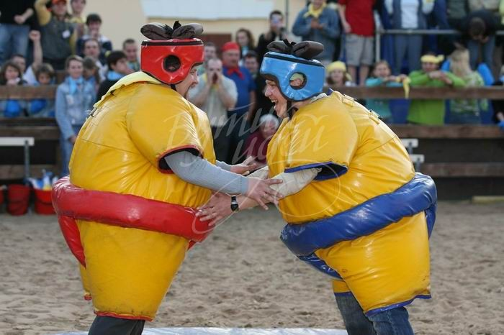
Конкурс Капитанов

Slide 7
Конкурс болельщиков
М |  | С | К | * | К | К | 4 | U
Ы | Ш | Q | А | W | Л | * |  | Щ | Б
 | К | Ц | Н | Н | А | В | И | ? | У
* | А | … | Е | Р | S | 0 | А |  | М
Д | О | * | 2 | 7 | * | L | Т | … | А
И | С | Q | % | П | Р | П | У | * | Г
% | К | G | Э | К | И | ? | Р | А | А
1 | Е | Т | А | ? | Н | * | V | … | L
Д | З |  | W | Й | Т | Е |  | F | Я
И | С | П | Л | Е | % | Р | … | A | …

Slide 8
«Отгадай слова»

Slide 9
1. « _ _ ПК _» (Часть печи.) 2. « _ _ ПК _» (Холм, курган, вулкан.) 3. « _ _ ПК _» (Орудие труда огородника.) 4. « _ _ ПК _» (Мелкая частица деревяшки.) 5. « _ _ ПК _» (Канцелярская принадлежность для бумаг.) 6. « _ _ _ ПК _» (Застёжка и острая канцелярская принадлежность.) 7. « _ _ _ ПК _» (Лоскут ткани для хозяйственных нужд.) 8. « _ _ _ _ ПК _» (Зажим для бумаг.) 9. « _ _ _ _ ПК _» (Положительный результат похода в магазин.)

Slide 10
Правильные ответы:
1. « ТО ПК А » (Часть печи.) 2. « СО ПК А» (Холм, курган, вулкан.) 3. « ТЯ ПК А» (Орудие труда огородника.) 4. « ЩЕ ПК А» (Мелкая частица деревяшки.) 5. « ПА ПК А» (Канцелярская принадлежность для бумаг.) 6. « КНО ПК А» (Застёжка и острая канцелярская принадлежность.) 7. « ТРЯ ПК А» (Лоскут ткани для хозяйственных нужд.) 8. « СКРЕ ПК А» (Зажим для бумаг.) 9. « ПОКУ ПК А» (Положительный результат похода в магазин.)

Slide 11
«Сыщики»
Потом они торжествовали и радовались как дети.
Этот старинный комод ему достался в наследство от бабушки.
По просьбе хозяина квартиры мы шкаф сдвинули в угол.
Река Днепр интересна тем, что на ней имеются несколько гидроэлектростанций.

Slide 12
«Сыщики»
Потом они торжествовали и радовались как дети.
Этот старинный комод ему достался в наследство от бабушки.
По просьбе хозяина квартиры мы шкаф сдвинули в угол.
Река Днепр интересна тем, что на ней имеются несколько гидроэлектростанций.

Slide 13
Конкурс
«Объяснялки»

Slide 14
1 Место
2 Место
3 Место

